Slide 1


Nezdravý životní styl: příklad intervence
09
np2430 Psychologie zdraví a nemoci
Katedra společenských věd a managementu sportu FSpS MU

Slide 2
Nezdravý životní styl
Kouření
Alkohol
Drogy
Nezdravé stravovací návyky
Rizikový sex
Nehody a úrazy
  Rozložení nehod a úrazů není náhodné, někteří lidé k nim mají nižší/vyšší sklony
Pozn. nemáme kapacitu na zabývání se každým z „hlavních“ aspektů nezdravého životního stylu, proto jsem vybrala kouření na ukázku celkové propojenosti se zdravím a především toho, co může klient zkusit změnit, tj. co Vy můžete navrhnout, diskutovat s klientem, modifikovat, použít jako inspiraci pro jiné „zlozvyky“…

Slide 3
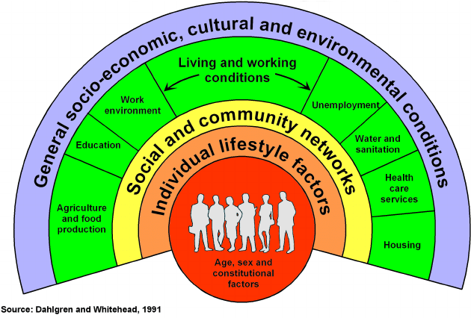
Kouření
Ve většině vyspělých zemí užívání tabáku pokládáno za jednu z nejzávažnějších příčin úmrtí a chronických neinfekčních onemocnění, které se ale dá předcházet - je tzv. preventabilní
  Téměř 20 % úmrtnosti v ČR souvisí s kouřením
Globální důsledky kouření
  Snížení produktivity práce kuřáků – zvýšená pracovní neschopnost, kuřácké pauzy, invalidní důchod
  Léčba → významná ekonomická zátěž
  Úmrtí v nižším věku → vdovské a sirotčí důchody
  Vizte naše schéma z prvních hodin
    Chování jednotlivců má vliv na nejvzdálenější determinanty zdraví
    (Proti)kuřácká politika, kultura aj. mají vliv na chování vzhledem ke zdraví
    Více kouří lidé s nižším vzděláním (další slide)
    …

Slide 4
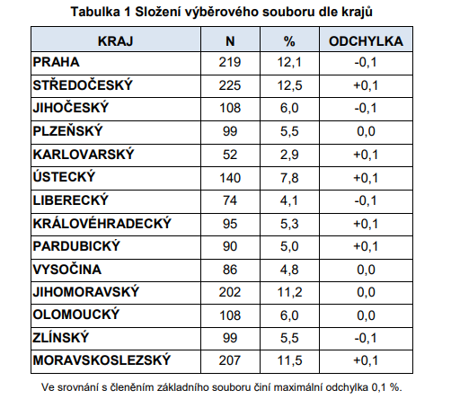
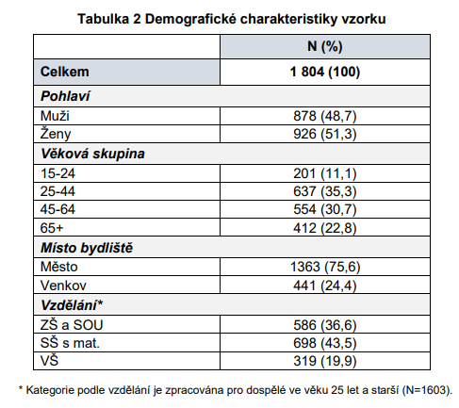
Kouření v ČR dle Státního zdravotnického ústavu (SZÚ, 2018)
http://www.szu.cz/uploads/documents/szu/aktual/uzivani_tabaku_alkoholu_cr_2018.pdf

Slide 5
Kouření - vznik
  Ke kouření jsou náchylnější lidé, kteří:
    Zažívají pocity méněcennosti
    Jsou v sociální izolaci
    Snadno podléhají sugesci
    Mají externí locus of control
  Prvotním impulzem je většinou sociální vliv
  Peer pressure, social pressure = tlak sobě rovných, na základě něhož měníme své postoje, hodnoty, chování
  Častá volba kouření ve stresové situaci
    Kladný vliv na momentální řešení zátěžové situace → když se tento vliv jedinci osvědčí, opakuje strategii, zapálí si i příště
    Z toho vyplývá, že prevencí je učit už od dětství zdravé, efektivní strategie zvládání stresu, posilovat resilienci

Slide 6

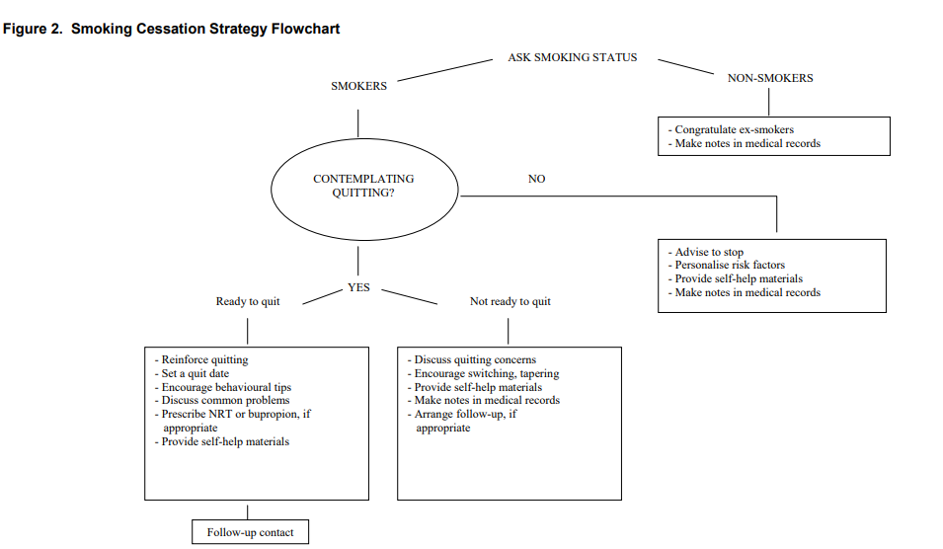
Kouření – intervence 1
https://www.who.int/mental_health/evidence/stop_smoking_whomsdmdp01_4.pdf

Slide 7
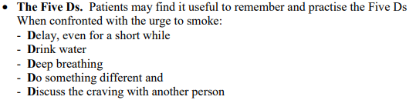
Kouření – intervence 2
Poskytnutí informací
  Co když klient (jakkoli se to může zdát paradoxní) neví, jaký vliv má kouření na jeho zdraví?
Sepsání důvodů, proč chce klient přestat kouřit a jejich umístění na viditelné místo, připomínání těchto důvodů, protože…
  Základem je uvědomění a to, že klient sám chce!!!
  Klient si vymyslí seznam sám – je jeho, ztotožňuje se s ním → funguje mnohem lépe než „nařízení shora“
  Pro každého jsou relevantní a „silné“ jiné argumenty
  Lépe si pamatujeme to, co jsme sami vymýšleli, čeho jsme se účastnili
  Vizualizace
  Princip závazku (commitment & consisteny)
Plán toho, co bude klient dělat, když dostane chuť na cigaretu
  Také ideálně ne jako příkaz, ale tvořit společně, „dovést“ k tomu klienta
  Pozitivní sociální vliv - obklopení se přáteli, kolegy, blízkými, kteří nekouří
    Vychází z různých konceptů - sociální opora, sociální nápodoba, pozitivní vzor

Slide 8
Kouření – intervence 3
Změna návyků asociovaných s kouřením
  Metoda interference – vypěstování nové reakce na starý podnět, např. „káva + cigareta“ → „káva plus křížovka“, „kouření po obědě“ → „žvýkačka po obědě“
  Místo cigarety se jít projít, zacvičit si
  Změna denní rutiny tak, aby byly potlačena asociace určitých činností s kouřením
  Zbavení se všech tabákových produktů a příslušenství ke kouření – zapalovače, popelníky aj., zbavení oblečení cigaretového zápachu
  Změna prostředí
    Např. pokud něco v bytě vyvolá chuť kouřit, připomene kouření, přemístit věc na jiné místo, odstranit ji
Zaměstnání rukou jinak, než cigaretou
  Pletení, origami, antistresový míček
Pohyb v nekuřáckých prostorách, v případě hrozícího relapsu odejít
  Např. jít na toaletu
Fyzická aktivita
  Jít se projít, zacvičit si → snižuje stres, odvede myšlenky jinam

Slide 9
Kouření – intervence 4
Odložení peněz, které by jinak klient utratil za tabákové výrobky, odměna
Vyhýbání se prostředí, kde se kouří
  Nácvik např. „Děkuji, já nekouřím.“
Informovat okolí, domluvit se s kuřáky, požádat je, aby v přítomnosti odvykajícího nekouřili, nenabízeli cigarety
Pozitivní myšlení, pohled na odvykání jako na dlouhodobou cestu, ne jednorázovou záležitost
  Někomu může samozřejmě vyhovovat metoda nepoužívání
Nahrazení a postupné odvykání
  Náplasti, žvýkačky aj.
Vhodná psychoterapie?
  Např. kognitivně-behaviorální terapie (KBT)

Slide 10
Na závěr: Na co nikdy nezapomenout?
Klient musí chtít sám
  Můžete motivovat, informovat, doporučovat, ale pokud klient nechce, nemá cenu mu „násilím nutit“ plán, změnu životního stylu – nebude to fungovat
  To, co klient vymyslí sám (resp. co vymyslíte společně, k čemu ho dovedete) bude fungovat lépe než to, co mu „naservírujete“
Individuální přístup
  Co jednoho uklidní, může druhého stresovat – klidně doporučujte, co platí u Vás, jen mějte na paměti, že to není jediná možnost
  Lišíme se i v tom, jak jsme cílevědomí, jaký máme locus of control, jak vnímáme celek a detaily…
Nejste psychoterapeuti? Neprovádějte psychoterapii
  Dělejte to, co je ve Vašich kompetencích
  Můžete ale doporučit psychoterapii, motivovat, být tím, kdo ji normalizuje (k psychologovi nechodí „bláznit“, ale lidé, kteří potřebují s něčím pomoci)

Slide 11
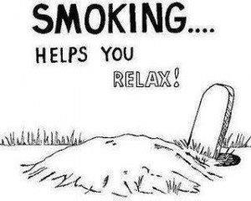
Děkuji za pozornost.

